Slide 1
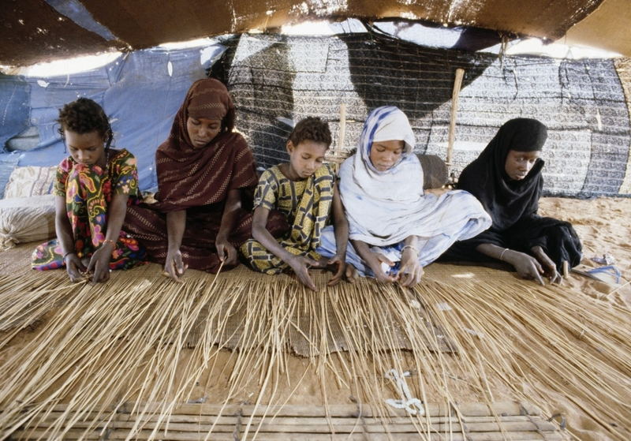
Práca – trest alebo radosť?

Slide 2
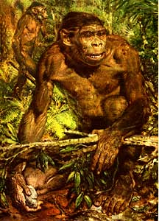
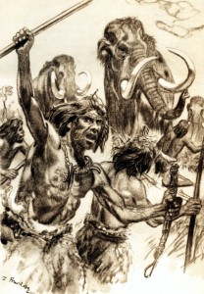
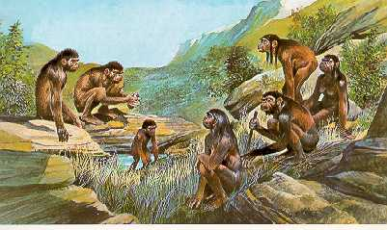
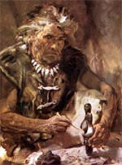
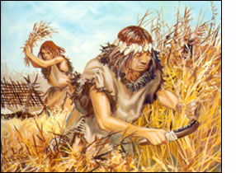
Prvé ľudské profesie
zberač
lovec
roľník (poľnohospodár)
remeselník

Slide 3
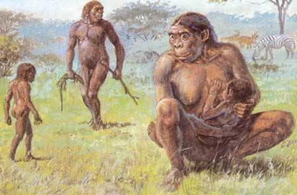
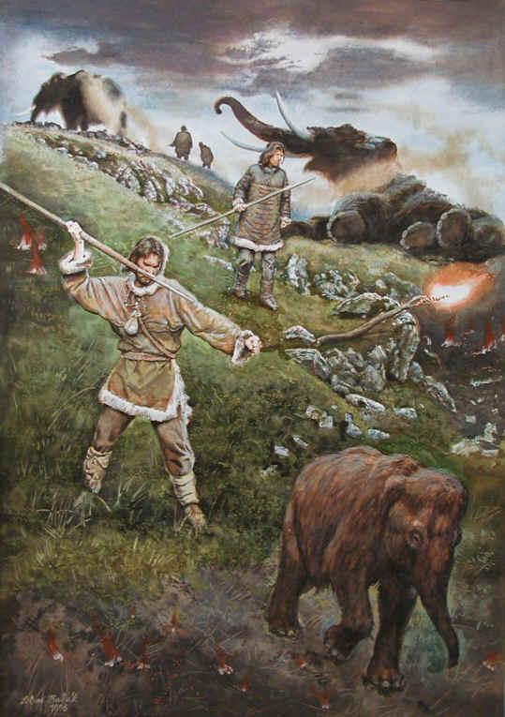
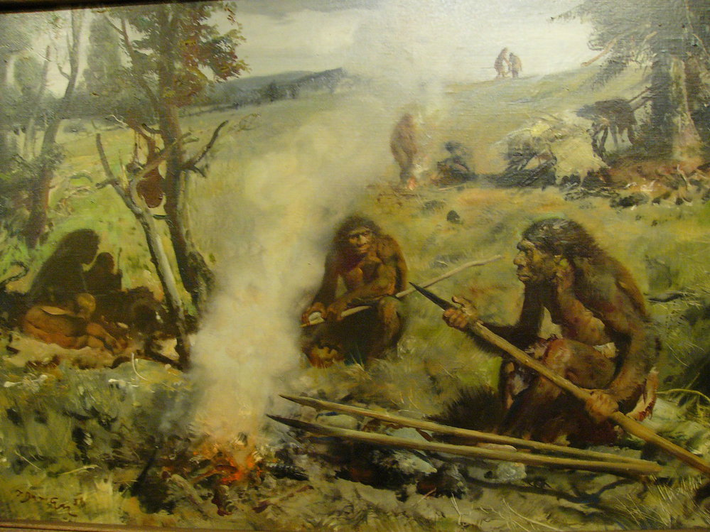
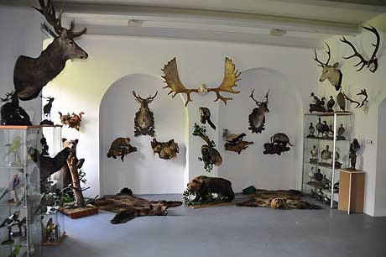
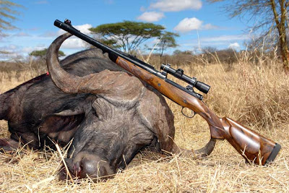
Zberač a lovec
MINULOSŤ
SÚČASNOSŤ

Slide 4
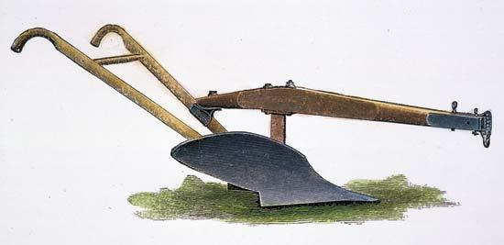
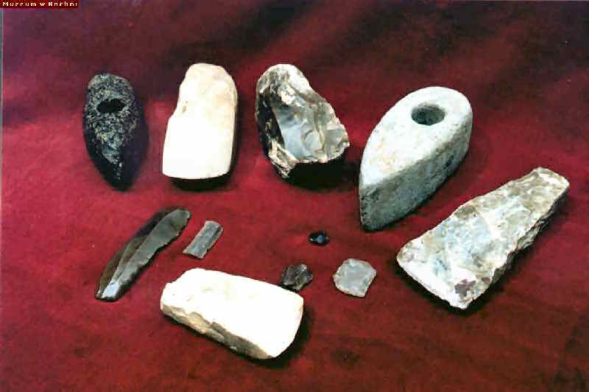
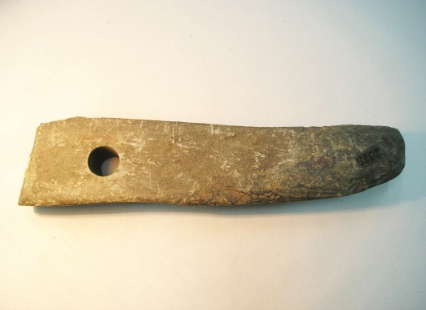
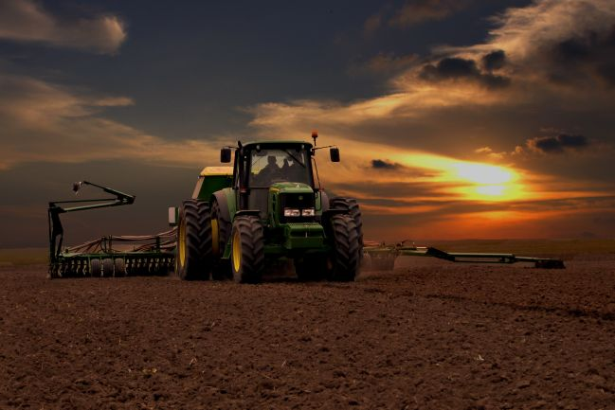
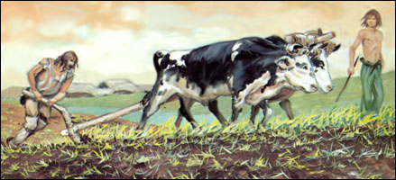
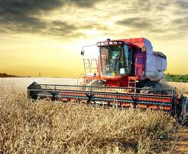
Roľník
nástroje
pluh
MINULOSŤ
motyka
DNES
motyky a sekery

Slide 5
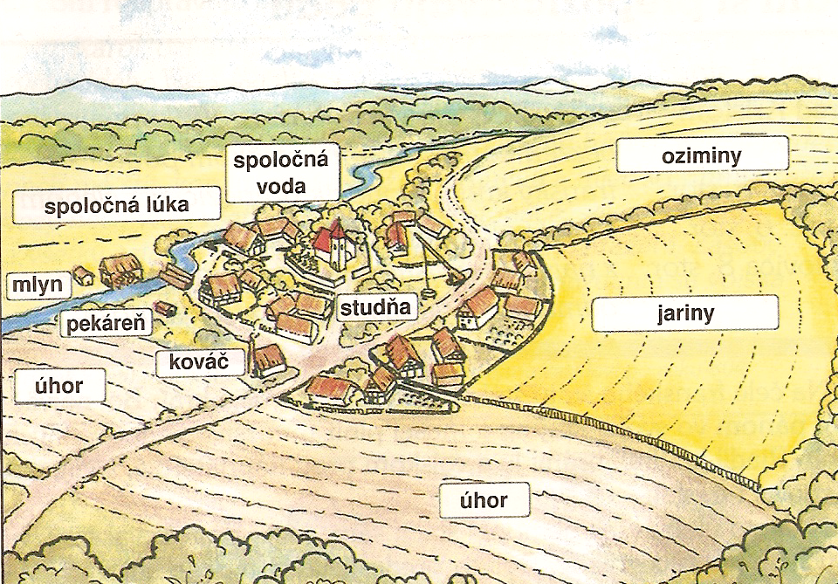
Trojpoľný systém
používaný v Európe od 8./12. stor.;
nahradil dvojpoľný systém (pôda sa rozdelila na 2 časti: 1. plodiny, 2. sa nechala ležať úhorom (lúka, pasenie dobytka, oviec);
pôda je delená na 3 časti: 1. jariny, 2. oziminy, 3. úhor).

Slide 6
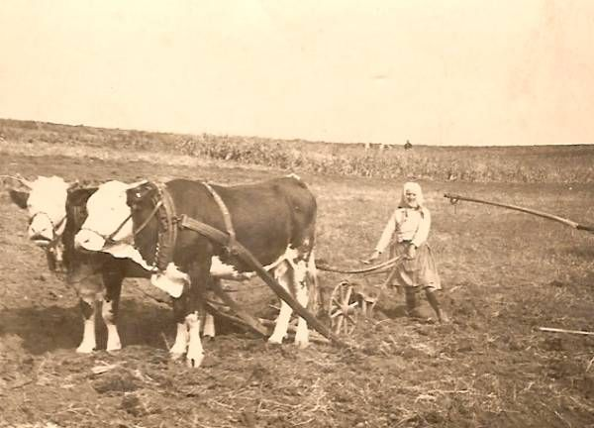
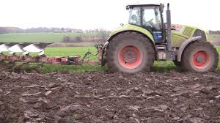
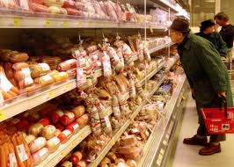
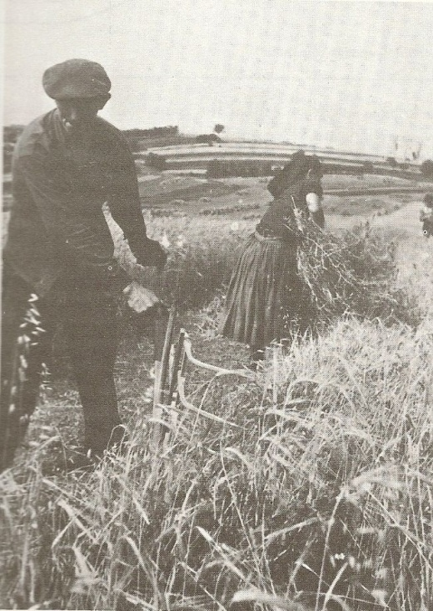
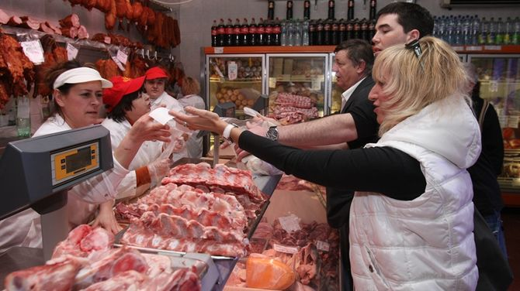
Roľník v minulosti a dnes

Slide 7
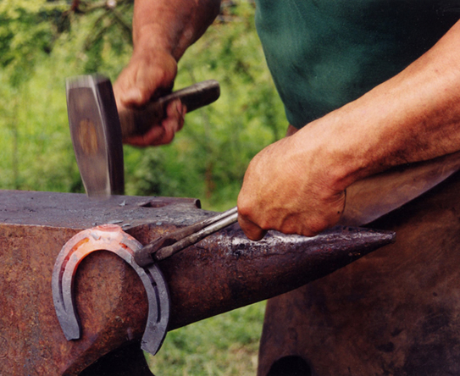
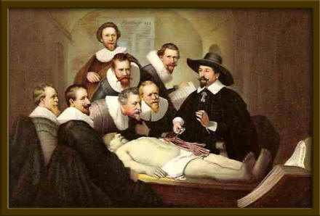
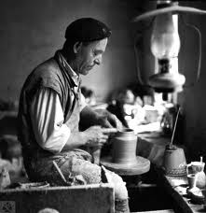
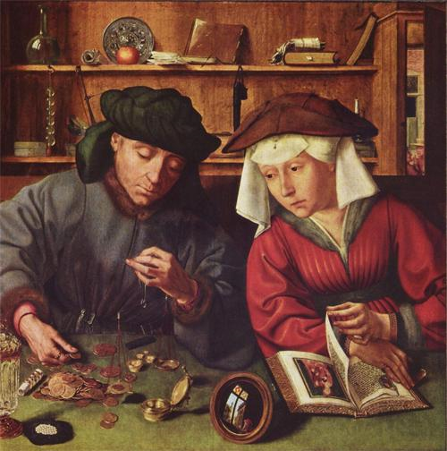
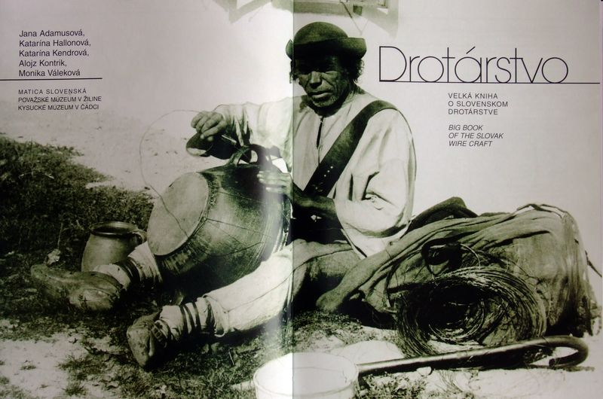
Remeselník
vznikli z roľníkov (nevyrábali nástroje len pre seba, ale aj pre iných);
„Remeslo má zlaté dno.“ (niektorí zbohatli, stali sa z nich vážení občania);
združovali sa do cechov (chránili ich výrobky, dozerali na kvalitu, cenu, konkurenciu...)
hrnčiarstvo
lekárstvo
kováčstvo
zlatníctvo

Slide 8
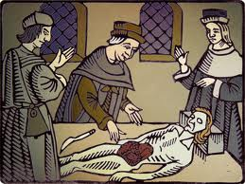
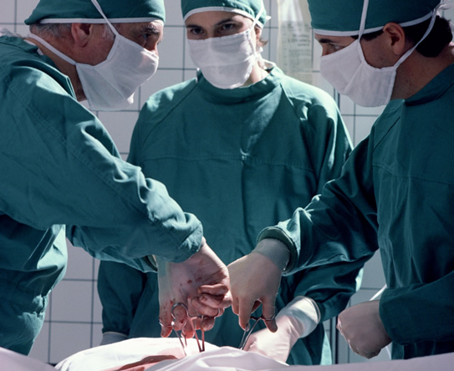
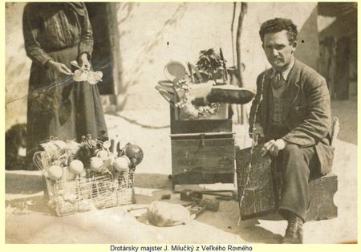
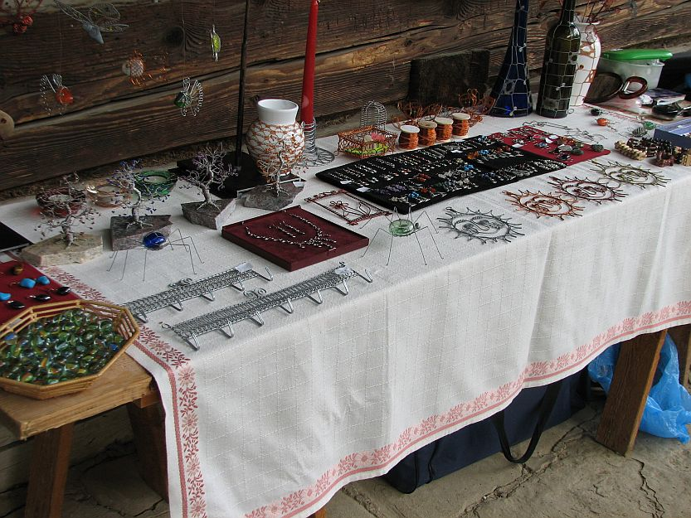
Remeselník v minulosti a dnes

Slide 9
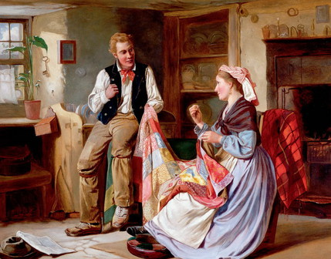
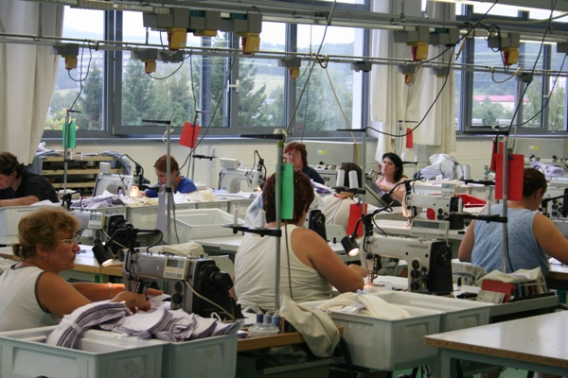
Novšie druhy práce
nástup strojovej výroby => vznik tovární (robotníci v priemysle)
súčasnosť – ľudí nahrádzajú roboty v závodoch

Slide 10
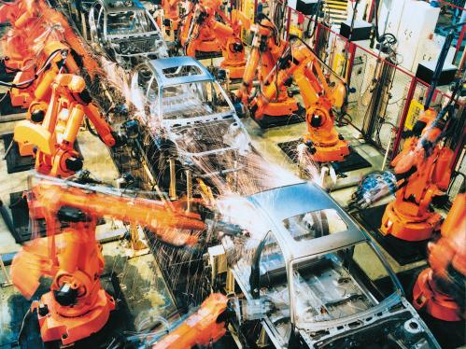
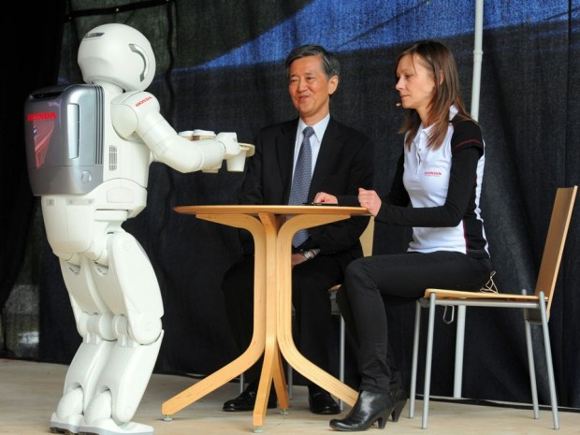
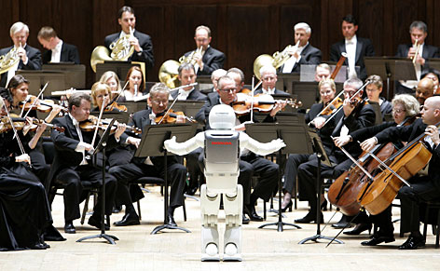
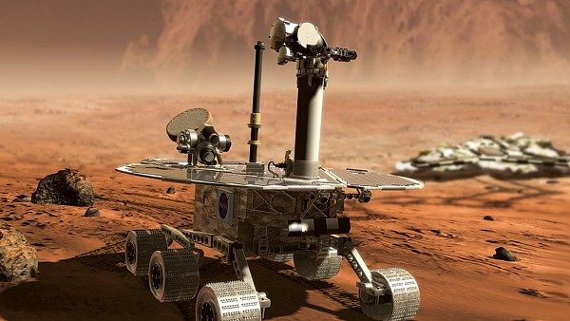
http://www.youtube.com/watch?v=NZngYDDDfW4

Slide 11
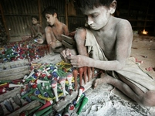
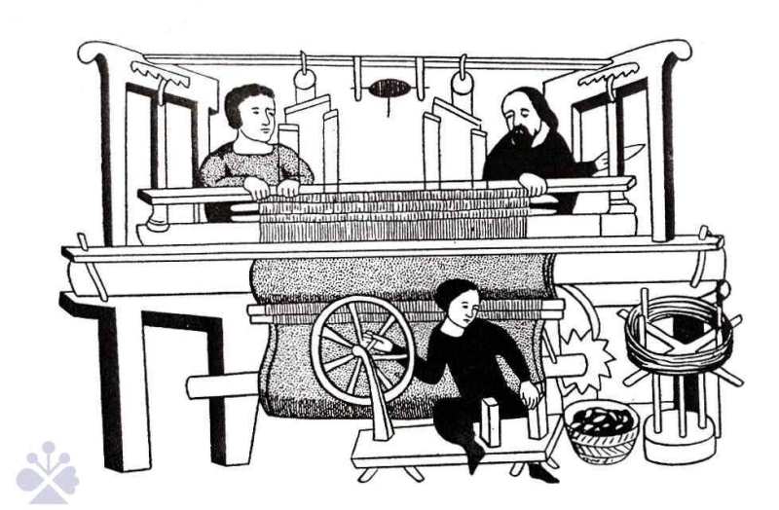
Detská práca
v minulosti museli deti často pracovať;
dôvody: 1. chudoba (rodičia nestačili uživiť rodinu), 2. zachovanie remesla v rodine;
deti z bohatých rodín mohli študovať.

Slide 12
Chráni práva detí, ktoré sú zapísané v Dohovore o právach dieťaťa (1989, podpísalo ho 61 členských štátov OSN - postupne ho prijalo všetkých 193 členských štátov OSN)

Slide 13
Článok 32
Máš právo na ochranu pred prácou na miestach alebo v podmienkach, ktoré by mohli uškodiť tvojmu zdraviu alebo prekážať tvojmu vzdelávaniu. Ak na tvojej práci niekto zarába, mal/a by si dostať spravodlivo zaplatené.
Dieťa má právo na ochranu pred prácou, ktorá ohrozuje jeho zdravie, výchovu alebo rozvoj. Štát musí stanoviť najnižšiu vekovú hranicu pre vstup do zamestnania a určiť pracovné podmienky.

Slide 14
Článok 38
Máš právo na ochranu v časoch vojny. Ak ešte nemáš pätnásť rokov, nesmieš byť v armáde ani sa zúčastňovať bojov.
Žiadne dieťa mladšie ako 15 rokov nesmie byť povolané do ozbrojených síl. Štáty musia tiež zabezpečiť ochranu a starostlivosť o deti, ktorých sa ozbrojený konflikt dotkne, podľa príslušných medzinárodných zákonov.

Slide 15
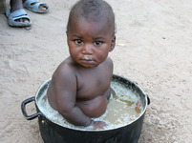
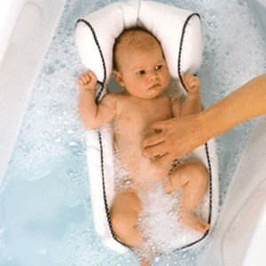
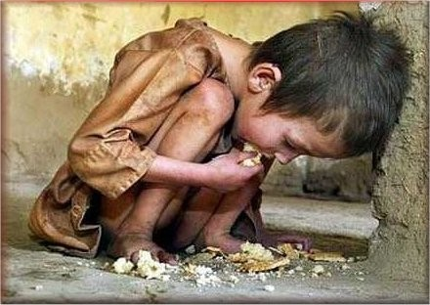
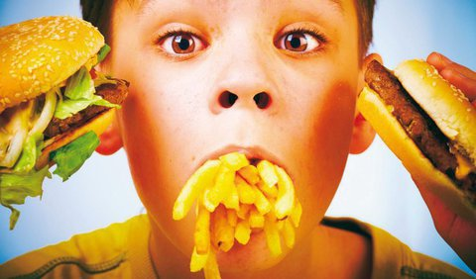
Deti v iných častiach sveta a u nás

Slide 16
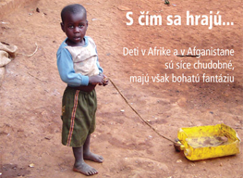
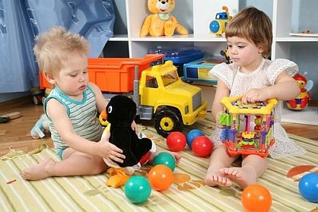
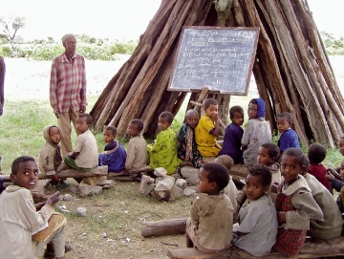
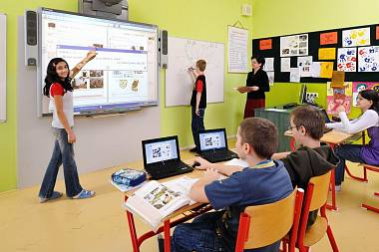

Slide 17
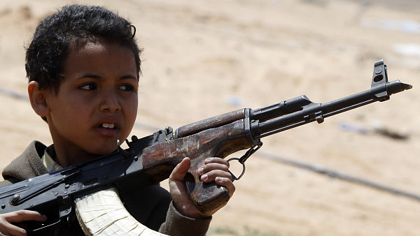
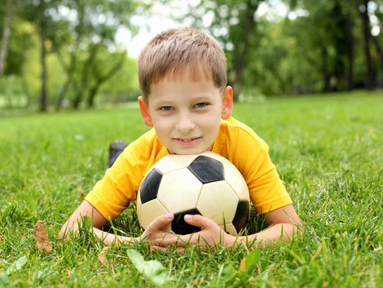

Slide 18
Práca, detská práca
Ak chcel človek prežiť, musel pracovať. Medzi prvé profesie patrili zberači, lovci, roľníci, remeselníci.
Roľníci využívali trojpoľný systém (pole malo 3 časti: 1. jariny, 2. oziminy, 3. úhor – nič sa nepestovalo).
Remeselníci vzišli z roľníkov, nevyrábali nástroje a výrobky už len pre seba, ale aj pre iných. Združovali sa v cechoch.
Neskôr ľuďom pomáhali stroje, robotníci začali pracovať v továrňach. Dnes sa využívajú roboty.
Pracovali nielen dospelí, ale často i deti (boli chudobní, alebo chceli zachovať remeslo v rodine).
Dodnes sa deti zneužívajú na ťažkú prácu alebo ich učia bojovať (Afrika, Ázia, Stredná a Južná Amerika). Detské práva chráni organizácia OSN Unicef.

